Slide 1
Пейзаж.
Его виды и характеры
Материал подготовила воспитатель высшей категории Калёкина Е.Н.
г.Тверь 2024 г.

Slide 2
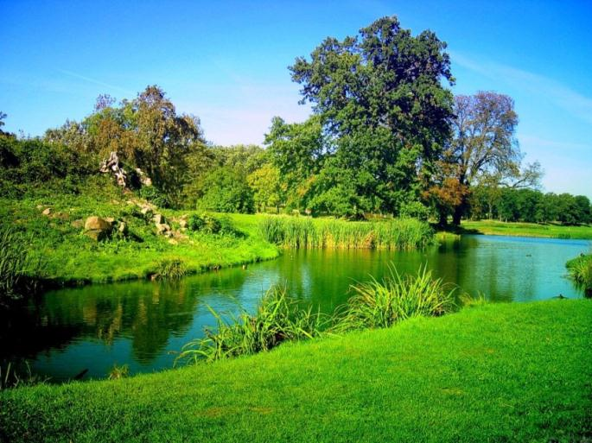
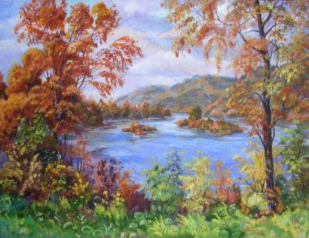
Пейзаж.
Его виды и характеры

Slide 3
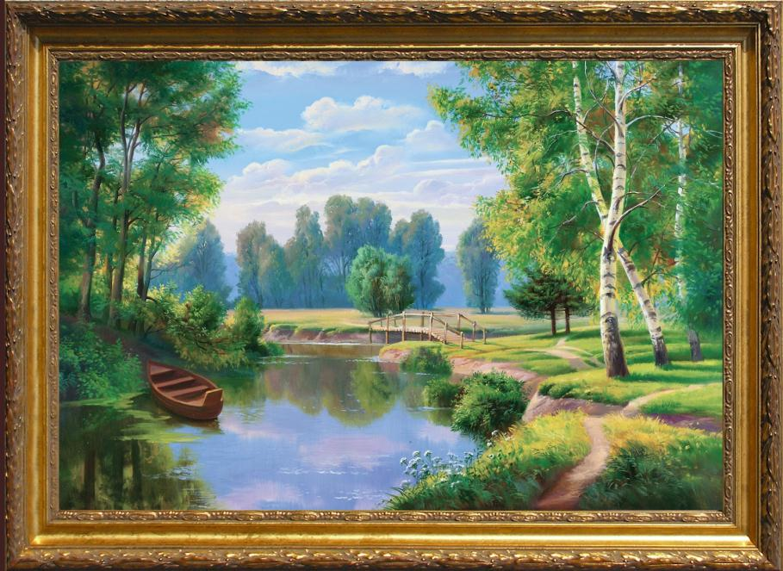
Пейзаж (произошло от фр. paysage - страна, местность) - жанр изобразительного искусства, в котором основным предметом изображения является природа, вид местности, ландшафта.

Slide 4
Жанр пейзажа встречается в таких видах искусства как графика, живопись, художественная фотография.

Slide 5
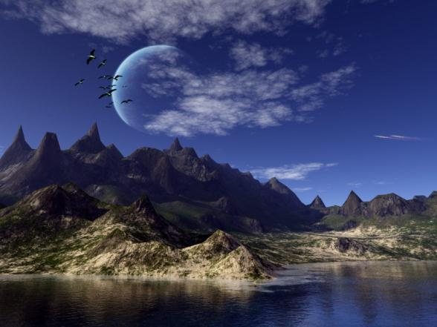
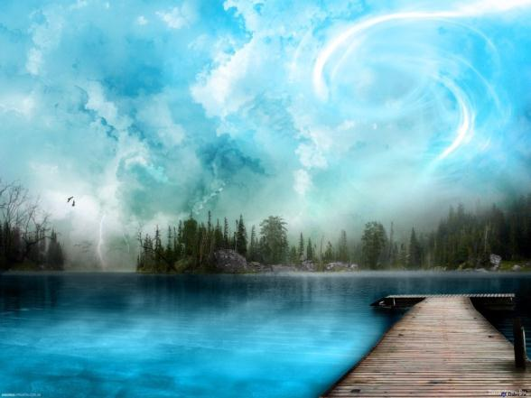
Виды пейзажа:
В зависимости от главного характера природы внутри пейзажного жанра, выделяются следующие виды пейзажа:
Архитектурный и индустриальный пейзажи.
Сельский и городской пейзаж.
Морской и речной пейзажи.

Slide 6
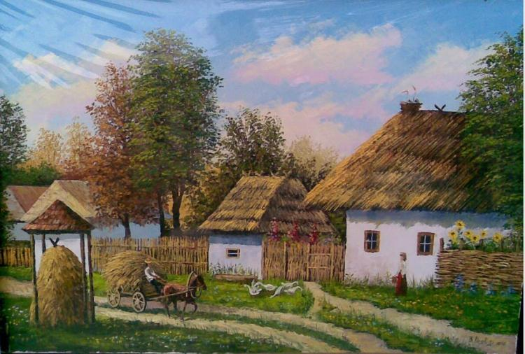
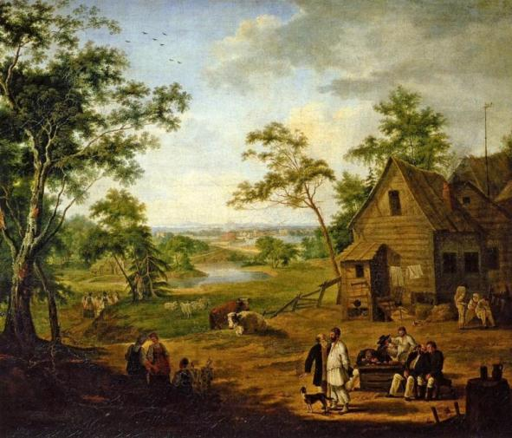
Сельский пейзаж –
отражает поэзию деревенского быта, его естественную связь с окружающей природой.

Slide 7
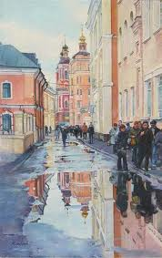
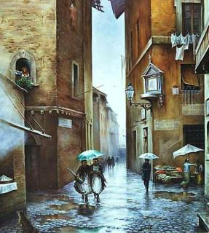
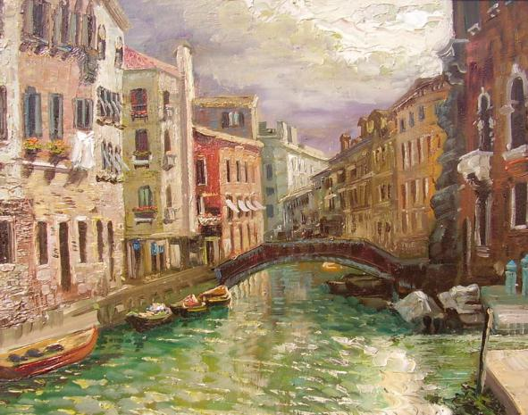
Городской пейзаж -
изображает организованную человеком пространственную среду – здания, улицы, проспекты, площади, набережные, парки.

Slide 8
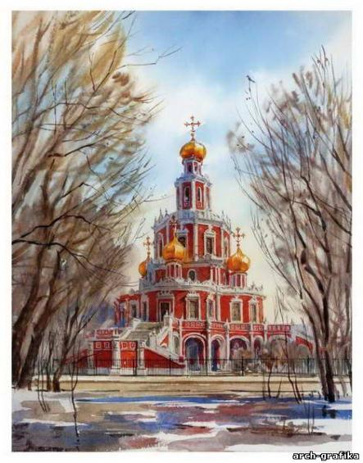
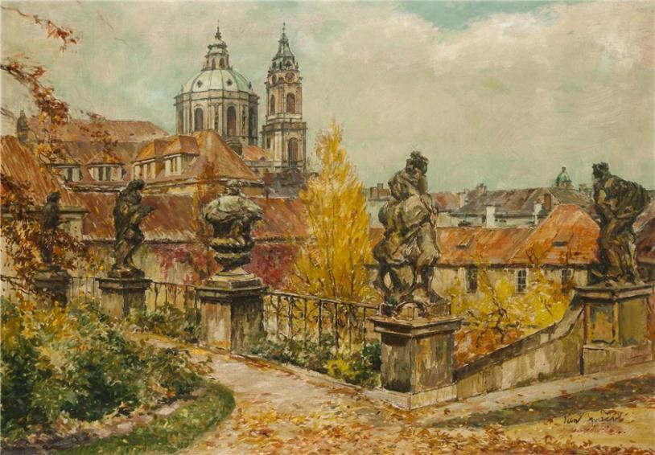
Архитектурный пейзаж –
близок к городскому пейзажу, но здесь художник больше внимания обращает на изображение памятников архитектуры в синтезе с окружающей средой.

Slide 9
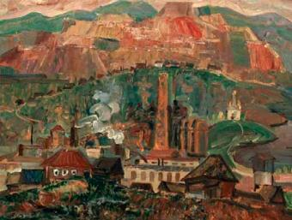
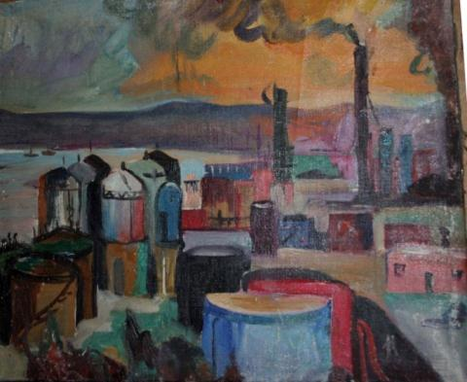
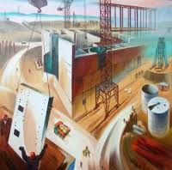
Индустриальный пейзаж -
показывает роль и значение человека – созидателя, строителя заводов, фабрик, электростанций, вокзалов и мостов.

Slide 10
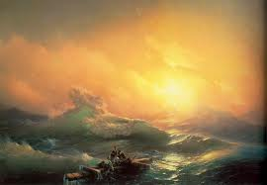
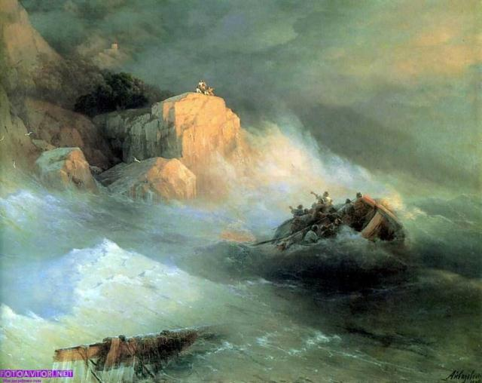
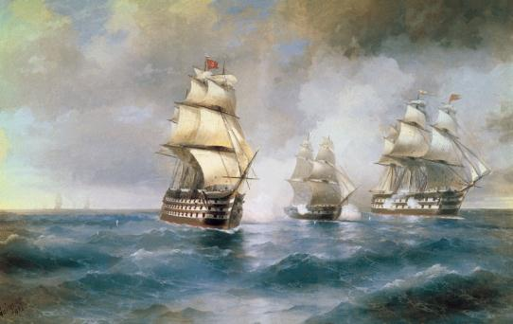
Морской пейзаж –
Марина (от лат. marinus – морской) – один из видов пейзажа, объектом изображения которого является море. Марина рассказывает о красоте то спокойного, то бурного моря.

Slide 11
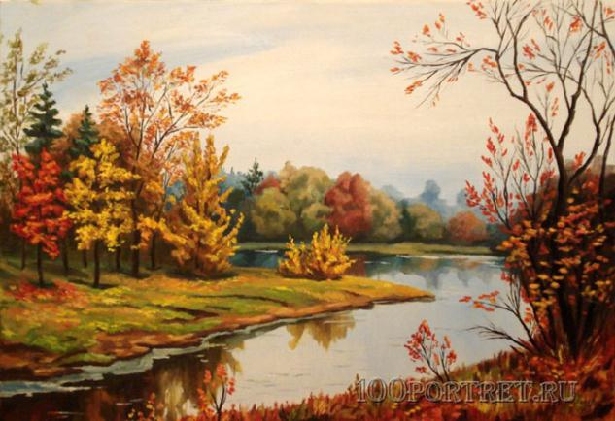
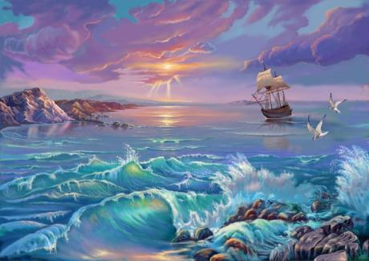
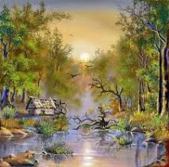
Разнообразие пейзажа по характеру.
Существует пять видов характера пейзажа:
- героический
- исторический
- эпический
- романтический пейзаж
- пейзаж настроения

Slide 12
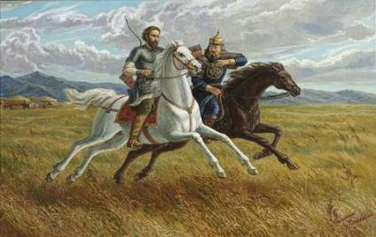
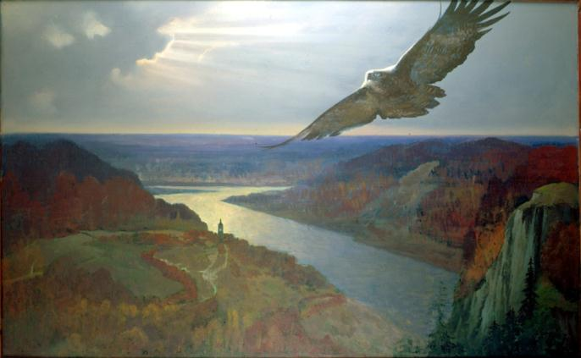
Героический пейзаж -
пейзаж, в котором природа представляется величественной и недоступной для человека.
В нем изображаются высокие скалистые горы, могучие деревья, спокойная гладь вод и на этом фоне – мифические герои и боги.

Slide 13
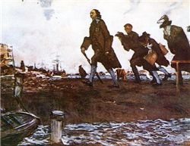
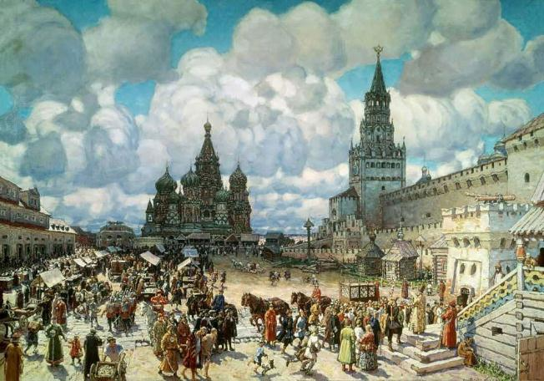
Исторический пейзаж.
В пейзажном жанре находят воплощение исторические события, о которых напоминают изображенные архитектурные и скульптурные памятники, связанные с этими событиями.

Slide 14
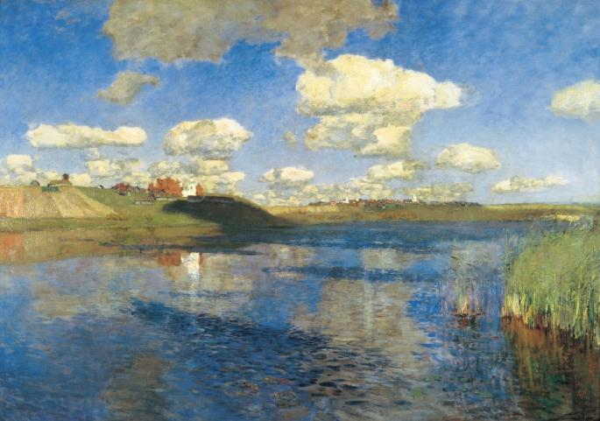
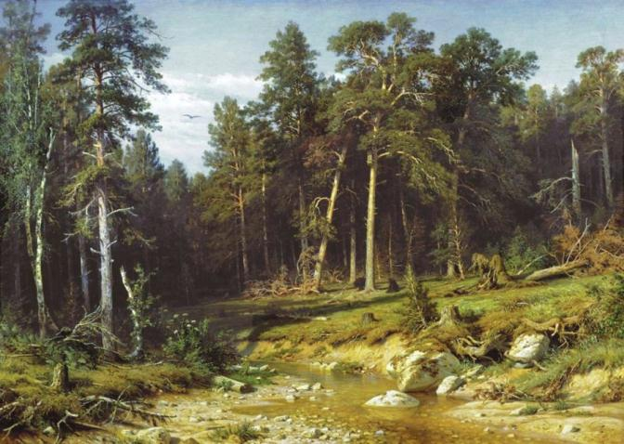
Эпический пейзаж –
величавые картины природы, полные внутренней силы, особой значимости и бесстрастного спокойствия.

Slide 15
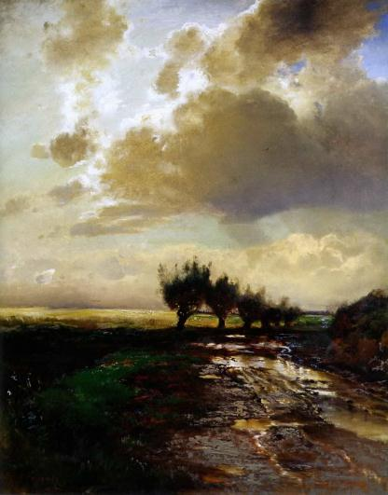
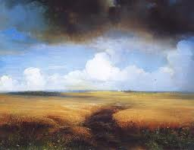
Романтический пейзаж –
Грозовые тучи, клубящиеся облака, мрачные закаты, буйство ветра. В пейзаже порой запечатлевается бунтарское начало, несогласие с существующим порядком вещей, стремление подняться над обыденным, изменить его.

Slide 16
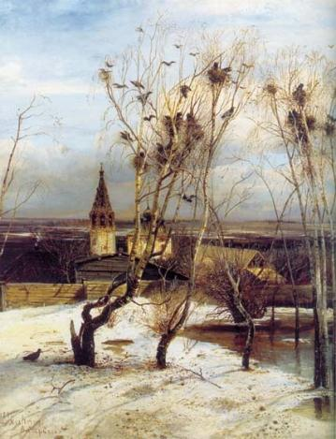
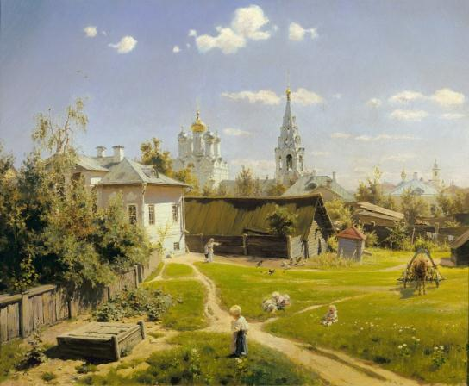
Пейзаж настроения
На этом пейзаже трудно определить, где происходит действие. В нём отражены чувства тоски, грусти или тихой радости. Стремление найти в различных состояниях природы соответствие человеческим переживаниям и настроениям придало пейзажу лирическую окраску.

Slide 17
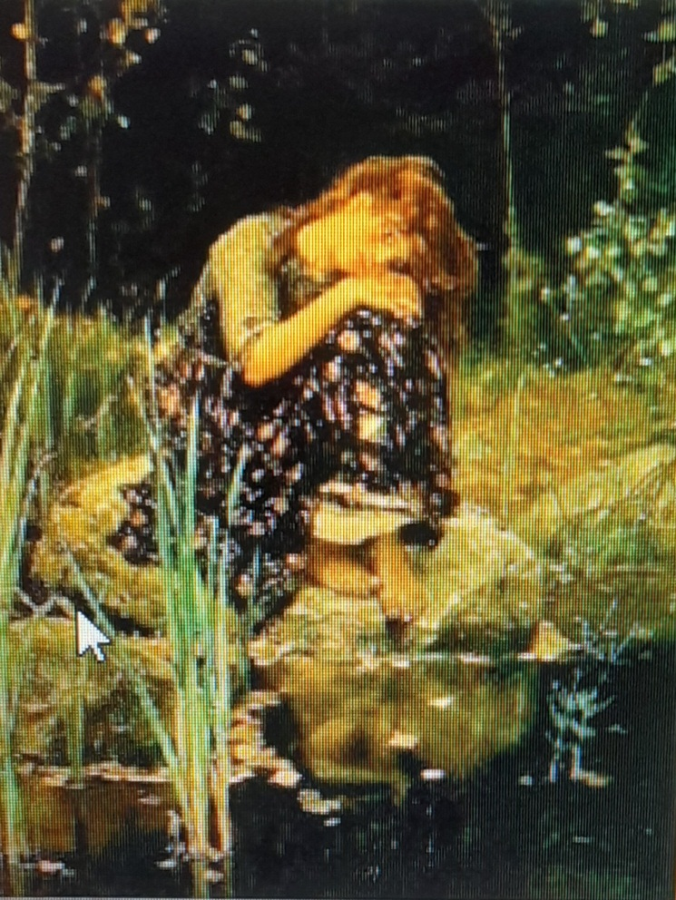
Пейзаж в портрете –
На такой картине изображён уголок природы и человек,настроение или состояние которых совпадают. Они одинаково грустны или веселы, задумчивы или рассержены.

Slide 18
Практическая работа детей старшей и подготовительной группы. Морской пейзаж.

Slide 19
Практическая работа детей старшей и подготовительной группы. Речной пейзаж.

Slide 20
Практическая работа детей старшей и подготовительной группы. Эпический пейзаж

Slide 21
Практическая работа детей старшей и подготовительной группы. Эпический пейзаж

Slide 22
Практическая работа детей старшей и подготовительной группы. Эпический пейзаж

Slide 23
Практическая работа детей старшей и подготовительной группы. Пейзаж настроения

Slide 24
Практическая работа детей старшей и подготовительной группы. Пейзаж настроения

Slide 25
Практическая работа детей старшей и подготовительной группы. Сельский пейзаж.

Slide 26
Практическая работа детей старшей и подготовительной группы. Сельский пейзаж.

Slide 27
Практическая работа детей старшей и подготовительной группы. Городской пейзаж.

Slide 28
Практическая работа детей старшей и подготовительной группы. Городской пейзаж.

Slide 29
Практическая работа детей старшей и подготовительной группы. Архитектурный пейзаж.

Slide 30
Практическая работа детей старшей и подготовительной группы. Архитектурный пейзаж.

Slide 31
Практическая работа детей старшей и подготовительной группы. Героический пейзаж.

Slide 32
Практическая работа детей старшей и подготовительной группы. Романтический пейзаж.

Slide 33
Практическая работа детей старшей и подготовительной группы. Романтический пейзаж.

Slide 34
Природа- как книга мудрости. Прочитать эту книгу, овладеть драгоценным богатством, помогает пейзаж. Он изображает природу в отдельных её проявлениях и поэтому постепенно открывает её сокровенный смысл. Природа учит и воспитывает нас непосредственно, ежедневно, глубоко.

Slide 35
Спасибо за внимание!

